Slide 1

Suspension de train automatisé
Félix Boivin – BOIF1302
Philippe Couture – COUP0901
Mathieu Désautels – DESM1210
Mathys Plante – PLAM1001
Notes:
Math

Slide 2
Table des matières
Modélisation
Temporel
Fréquentiel
Résultats
Planification
Notes:
Math

Slide 3
Fonction
Notes:
Fel

Slide 4


Valeurs Finales
$$m_{s}$$
Plein → Vide
0.0640 kg → 0.0030 kg
$$L_{plaque}$$
0.4254 m → 0.2750 m
0.2750 / 2, car l’axe pivote en son milieu
$$J_{s}$$
4.12x10⁻⁶ kg m² → 7.7028125x10⁻⁷ kg m²
$$r_{sphere}$$
0.0127 m → 0.019625 m
Ratio $m_{s eff}$
$\frac{7}{5}m_{s}$→ $\frac{5}{3}m_{s}$
Pleine → Vide
Notes:
Fel

Slide 5

Valeurs Finales
$$\dot{x}=Ax+Bu$$
$$\left[\begin{matrix}\dot{x} \\ {\dot{v}}_{x} \\ {\dot{θ}}_{c} \\ {\dot{ω}}_{c}\end{matrix}\right]=\left[\begin{matrix}0 & 1 & 0 & 0 \\ 0 & 0 & \frac{5gr_{arm}}{7L} & 0 \\ 0 & 0 & 0 & 1 \\ 0 & 0 & 0 & \frac{−{η_{m}η}_{g}{k_{t}K}_{g}k_{m}K_{g}−{R_{m}B}_{eq}}{{R_{m}J}_{eq}}\end{matrix}\right]\left[\begin{matrix}x \\ v_{x} \\ θ_{c} \\ ω_{c}\end{matrix}\right]+\left[\begin{matrix}0 \\ 0 \\ 0 \\ \frac{{η_{m}η}_{g}{k_{t}K}_{g}}{{R_{m}J}_{eq}}\end{matrix}\right]\left[v_{m}\right]$$
$$y=Cx+Du$$
$$\left[\begin{matrix}x \\ θ_{C}\end{matrix}\right]=\left[\begin{matrix}1 & 0 & 0 & 0 \\ 0 & 0 & 1 & 0\end{matrix}\right]\left[\begin{matrix}x \\ v_{x} \\ θ_{c} \\ ω_{c}\end{matrix}\right]+\left[\begin{matrix}0 \\ 0\end{matrix}\right][v_{m}]$$
Notes:
Fel

Slide 6

Valeurs Finales
$$\dot{x}=Ax+Bu$$
$$\left[\begin{matrix}\dot{x} \\ {\dot{v}}_{x} \\ {\dot{θ}}_{c} \\ {\dot{ω}}_{c}\end{matrix}\right]=\left[\begin{matrix}0 & 1 & 0 & 0 \\ 0 & 0 & \frac{3gr_{arm}}{5L} & 0 \\ 0 & 0 & 0 & 1 \\ 0 & 0 & 0 & \frac{−{η_{m}η}_{g}{k_{t}K}_{g}k_{m}K_{g}−{R_{m}B}_{eq}}{{R_{m}J}_{eq}}\end{matrix}\right]\left[\begin{matrix}x \\ v_{x} \\ θ_{c} \\ ω_{c}\end{matrix}\right]+\left[\begin{matrix}0 \\ 0 \\ 0 \\ \frac{{η_{m}η}_{g}{k_{t}K}_{g}}{{R_{m}J}_{eq}}\end{matrix}\right]\left[v_{m}\right]$$
$$y=Cx+Du$$
$$\left[\begin{matrix}x \\ θ_{C}\end{matrix}\right]=\left[\begin{matrix}1 & 0 & 0 & 0 \\ 0 & 0 & 1 & 0\end{matrix}\right]\left[\begin{matrix}x \\ v_{x} \\ θ_{c} \\ ω_{c}\end{matrix}\right]+\left[\begin{matrix}0 \\ 0\end{matrix}\right][v_{m}]$$
Valeurs propres
Trois zéros et -38.7954
Notes:
Fel

Slide 7
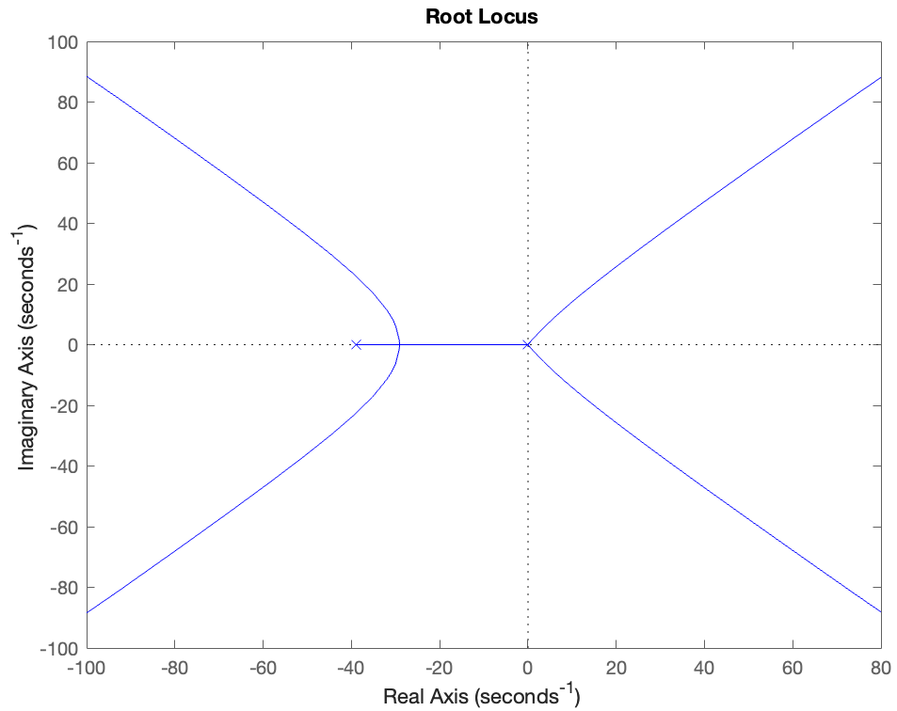
Valeurs Finales
Pôles
0
0
0
-38.7954
Zéros
aucun
Le lieu des racines démontre qu’on est à la limite de la stabilité et qu’avec un gain le système devient directement instable
Notes:
Fel

Slide 8
Temporel
Notes:
Fel

Slide 9
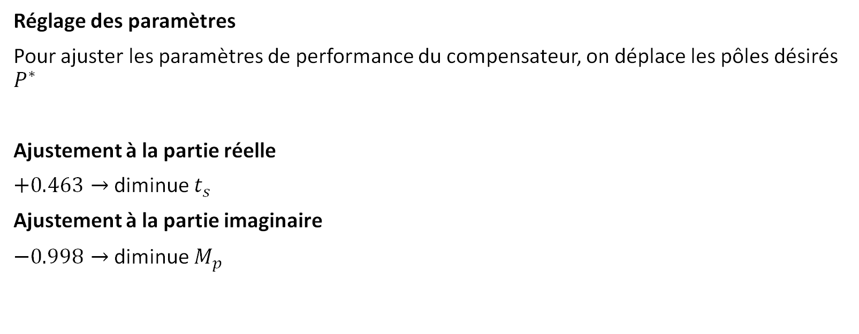
Système Temporel
Réglage des paramètres
Pour ajuster les paramètres de performance du compensateur, on déplace les pôles désirés $P^{∗}$
Ajustement à la partie réelle
$+0.463→$ diminue $t_{s}$
Ajustement à la partie imaginaire
$−0.998→$ diminue $M_{p}$
Notes:
Fel

Slide 10


Système Temporel
Spécifications désirées
$$M_{p}≤18\%$$
$$t_{s}≤6s$$
$$V_{max}≤7.5V pour un sinus de 6cm \text{et}\text{ 0.5}\text{Hz}$$
$$θ_{max} ≤35°pour un sinus de 6cm \text{et}\text{ 0.5}\text{Hz}$$
$$PM≥55°$$
$$GM≥10dB$$
Spécifications obtenues
$$M_{p}=18.3\%$$
$$t_{s}=5.67s$$
$V_{max}=1.59V pour un sinus de 6cm$ et 0.5Hz
$θ_{max}=18.13° pour un sinus de 6cm et 0.5Hz$
$$PM=63.77°$$
$$GM=22.77dB$$
Notes:
Fel

Slide 11
Système Temporel
Spécifications atteintes
Marge de phase
Marge de gain
Saturation en angle
Saturation en tension
Spécifications non-atteintes
Temps de stabilisation
Overshoot
Justification
Les spécifications ne sont pas toutes atteintes, mais elles s’en approchent.
Il reste à déterminer si un compensateur fréquentiel serait meilleur.
Notes:
Fel

Slide 12
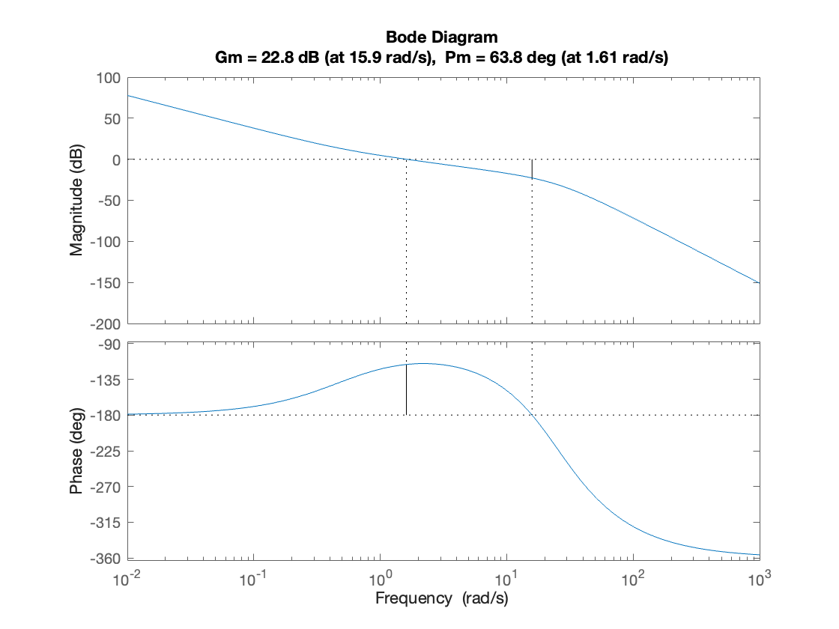
Système Temporel
Notes:
Fel

Slide 13
Fréquentiel
Notes:
Mathys

Slide 14
Système Fréquentiel
Réglage des paramètres
Pour ajuster les paramètres de performance du compensateur, on ajuste les valeurs de marge de phase et de bande passante
Ajustement à la marge de phase
+4
Ajustement à la bande passante
0
Notes:
Mathys

Slide 15
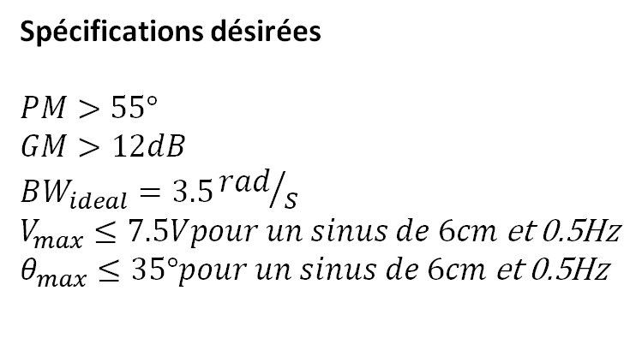

Système Fréquentiel
Spécifications désirées
$$PM>55°$$
$$GM>12dB$$
$$BW_{ideal}=3.5{rad}/s$$
$$V_{max}≤7.5Vpour un sinus de 6cm \text{et}\text{ 0.5}\text{Hz}$$
$$θ_{max}≤35°pour un sinus de 6cm \text{et}\text{ 0.5}\text{Hz}$$
Spécifications obtenues
$$PM=59°$$
$$GM=17.71dB$$
$$BW=3.78$$
$V_{max}=1.36V pour un sinus de 6cm et 0.5Hz$
$$θ_{max}=26.56° pour un sinus de 6cm et 0.5 Hz$$
Notes:
Mathys

Slide 16
Système Fréquentiel
Ajustements minimaux
Aucune instabilité
Spécifications atteintes
Notes:
Mathys

Slide 17
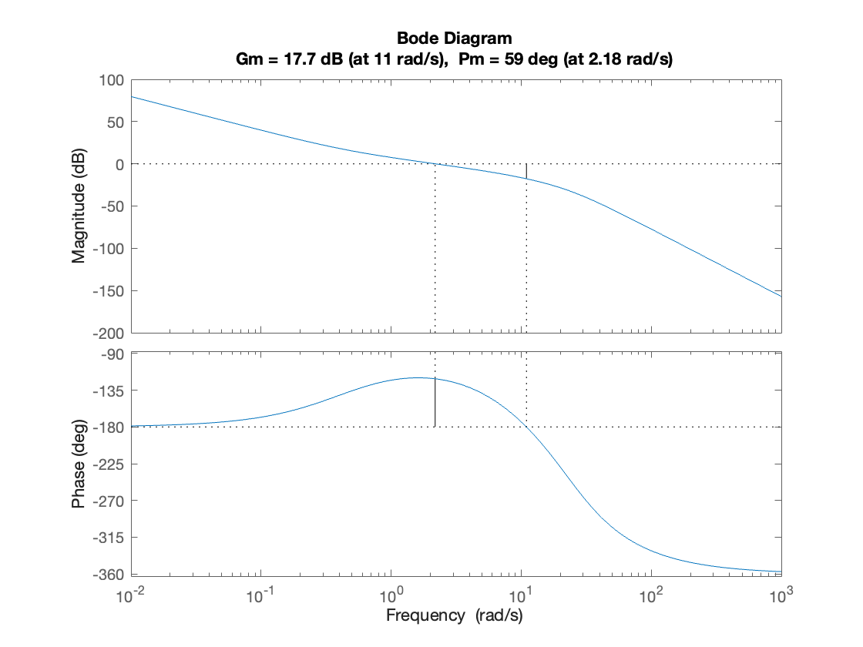
Système Fréquentiel
Notes:
Mathys

Slide 18
Choix du compensateur
Notes:
Mathys

Slide 19
Choix du compensateur
Pourquoi le compensateur fréquentiel a été choisi?
Atteint toutes les spécifications, contrairement au compensateur temporel
Plus facile à ajuster, plus de marge de manœuvre
Plus loin de l’instabilité
Notes:
Mathys

Slide 20
Performances en Simulation
Notes:
Mathys

Slide 21
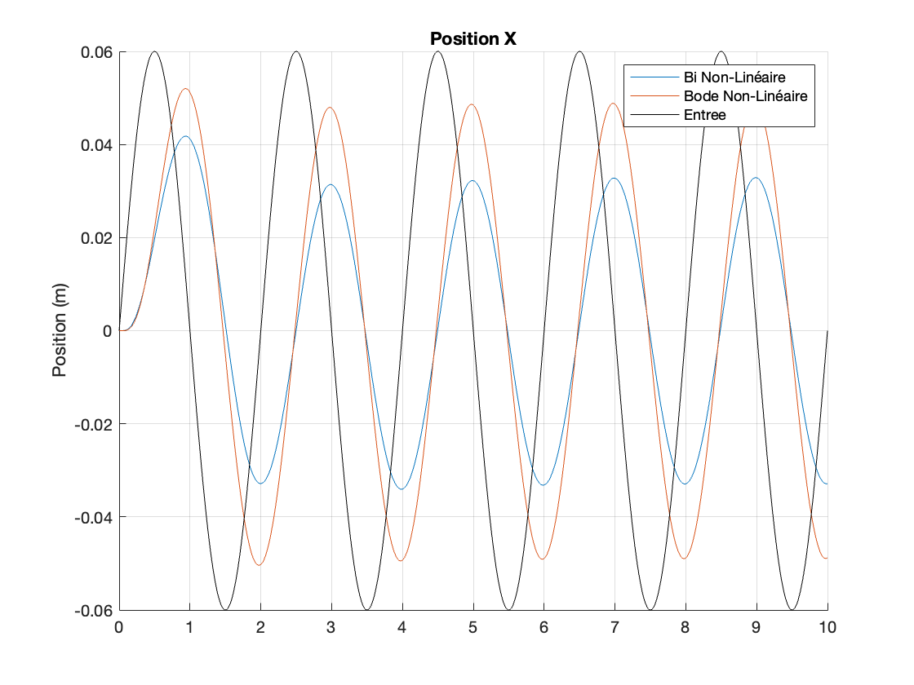
Performance position X et Y
Temporel: Amplitude différente avec un décalage
Fréquentiel: Amplitude semblable avec un décalage
Système plus représentatif avec une position demandée plus petite
Notes:
Mathys

Slide 22
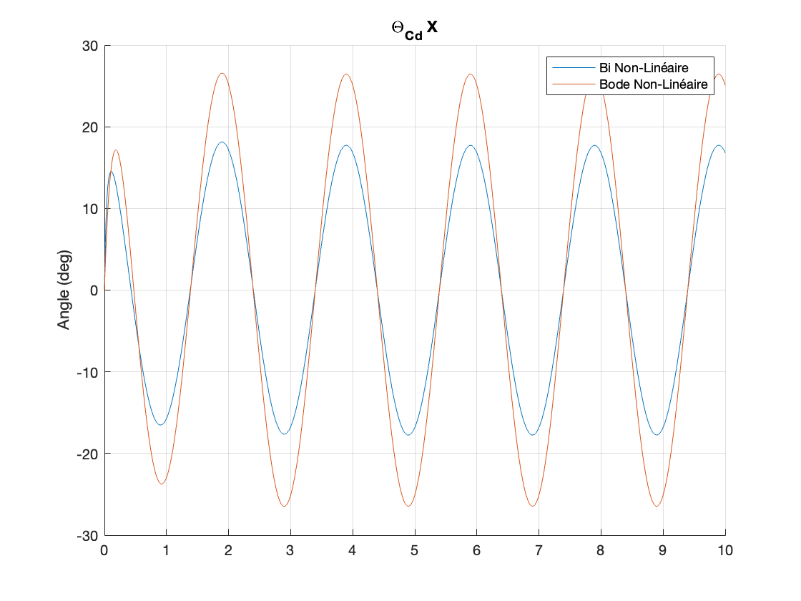
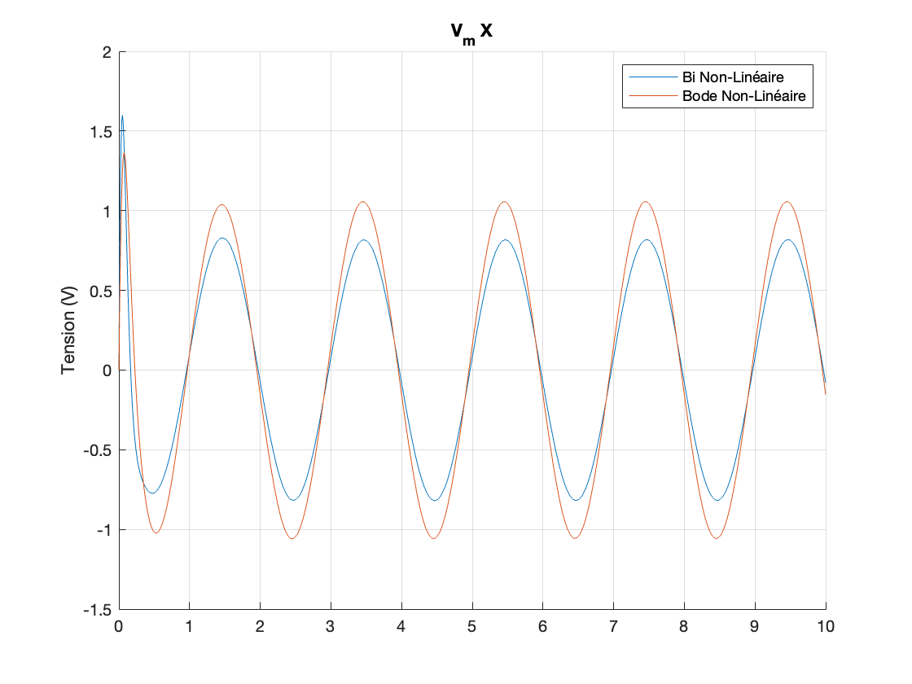
Performance saturation
$v_{m}<7.5 V$
$θ_{Cd}≤35°$
Notes:
Mathys

Slide 23
Trajectoire
Notes:
Math

Slide 24

Trajectoire
Interpolation
Doit passer par
(3,3)
(-3,3)
(-3,-3)
(3,-3)
Nombre de points $(x_{p},y_{p})$ = 8
Création d’une matrice $[t, x_{s}^{∗}, { y}_{s}^{∗}]$
Timeseries (bond de 0.2 sec)
Notes:
Math

Slide 25
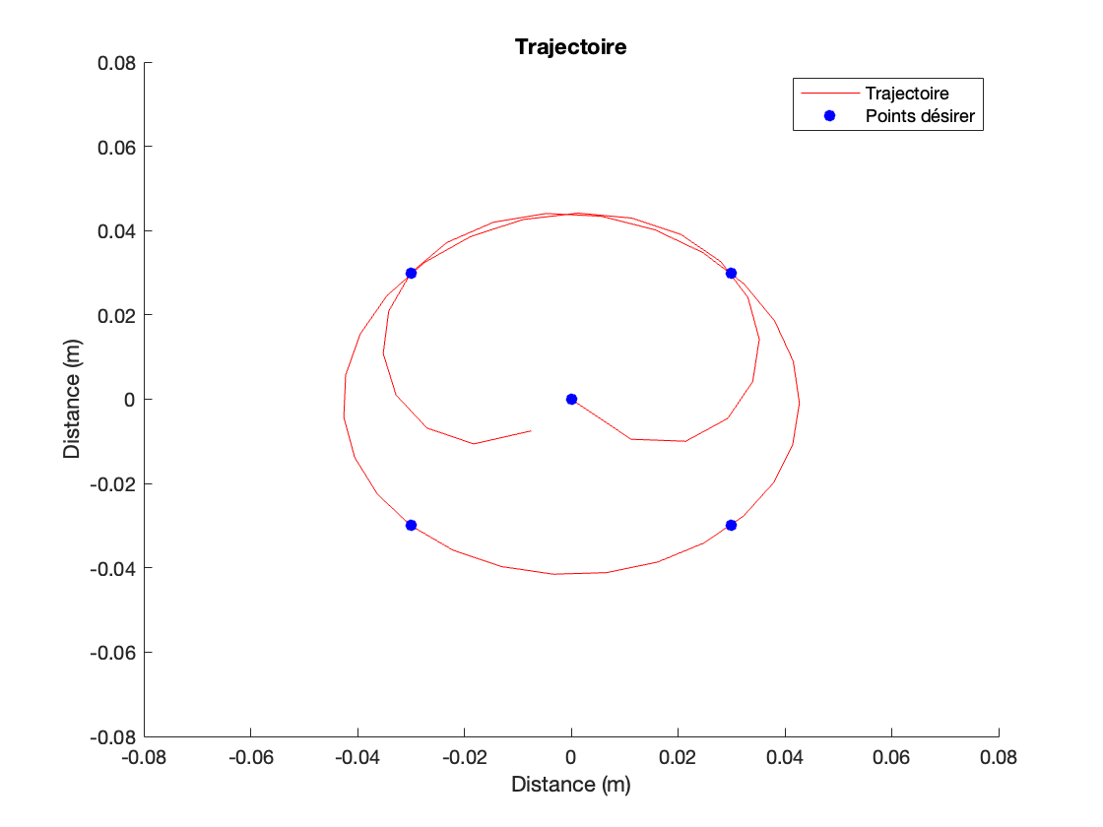

Trajectoire
Calcul de la longueur :
$$L= \int_{a}^{b}{\sqrt{1+{\left(f^{′}\right)}^{2}}dx}$$
$$L=14.24 cm$$
Notes:
Math

Slide 26
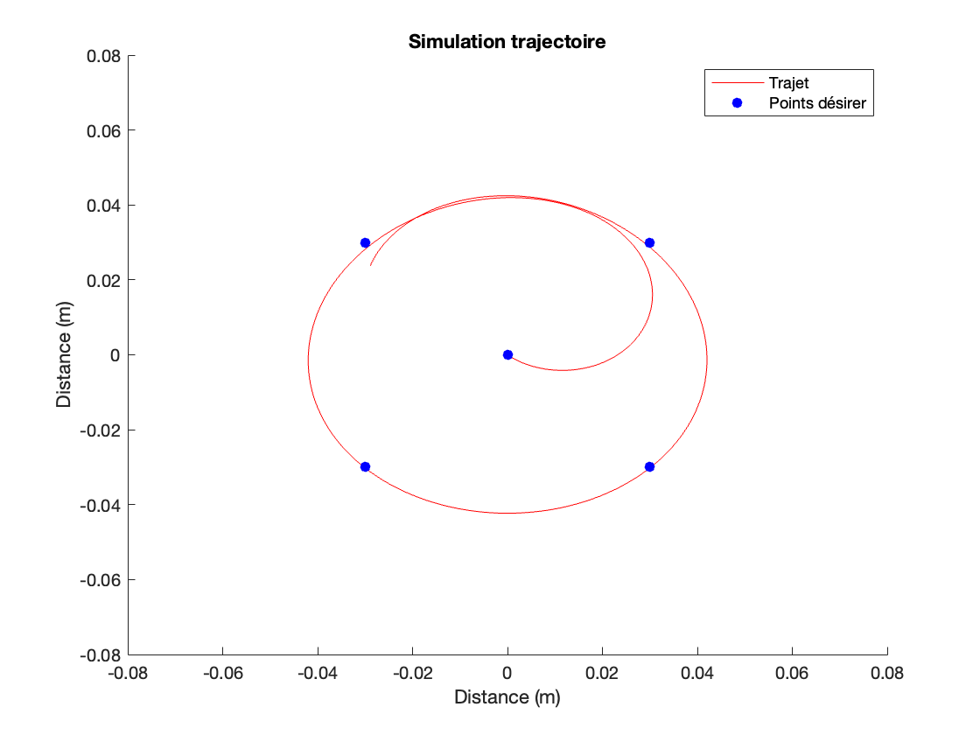
Trajectoire
Notes:
Math

Slide 27
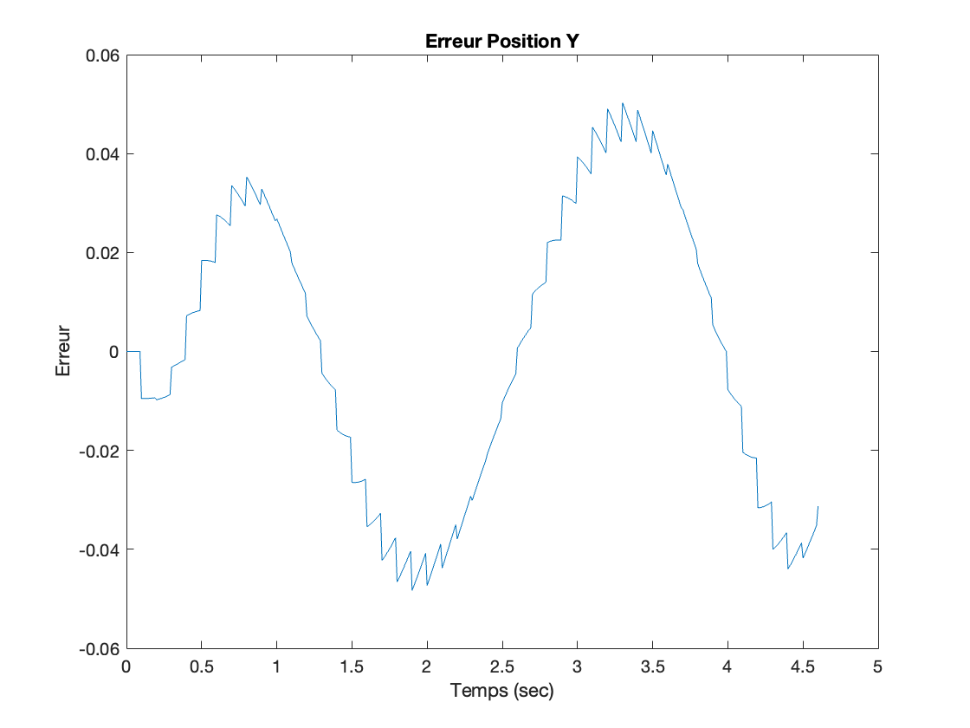
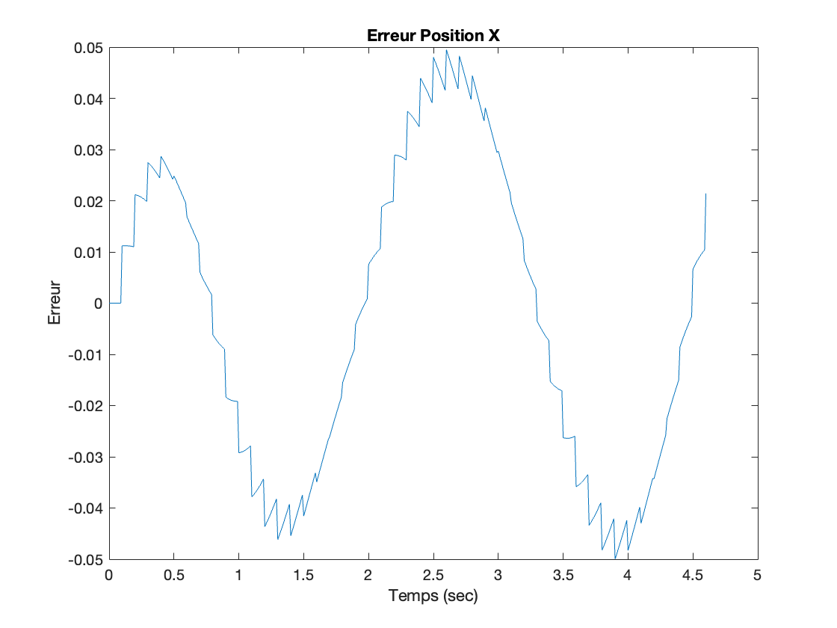
Trajectoire
Notes:
Math

Slide 28
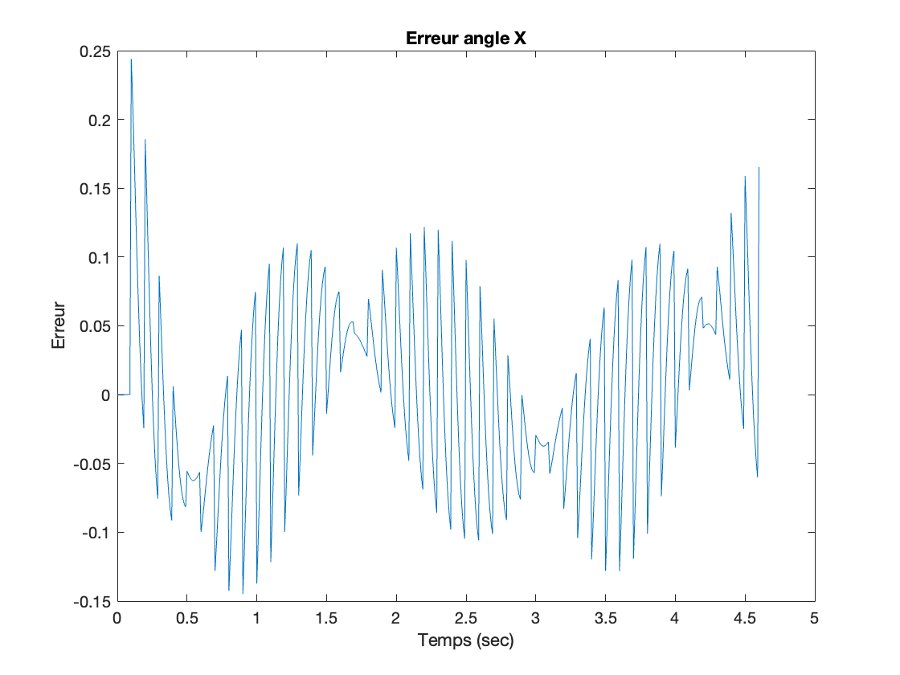
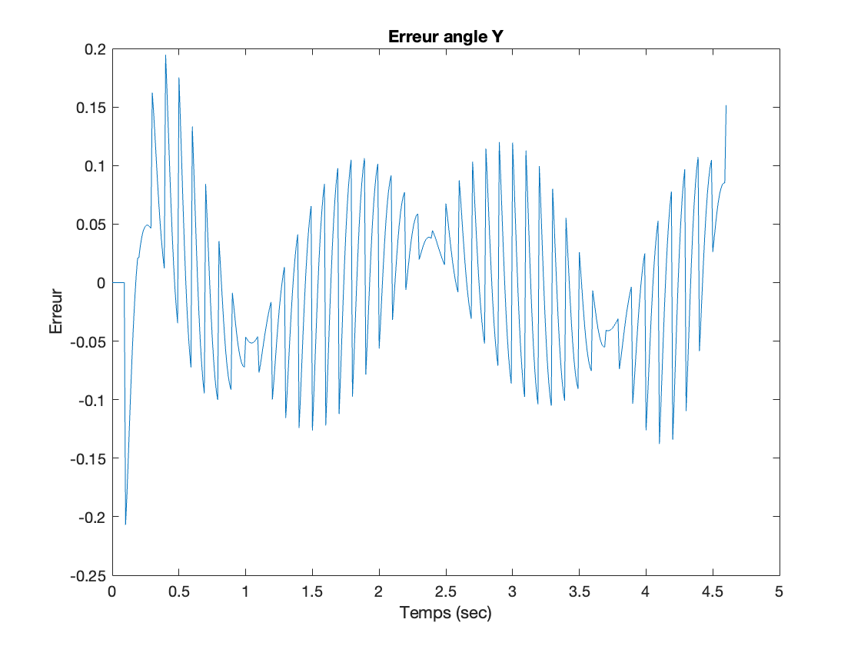
Trajectoire
Notes:
Math

Slide 29
Résultats
Notes:
Phil

Slide 30
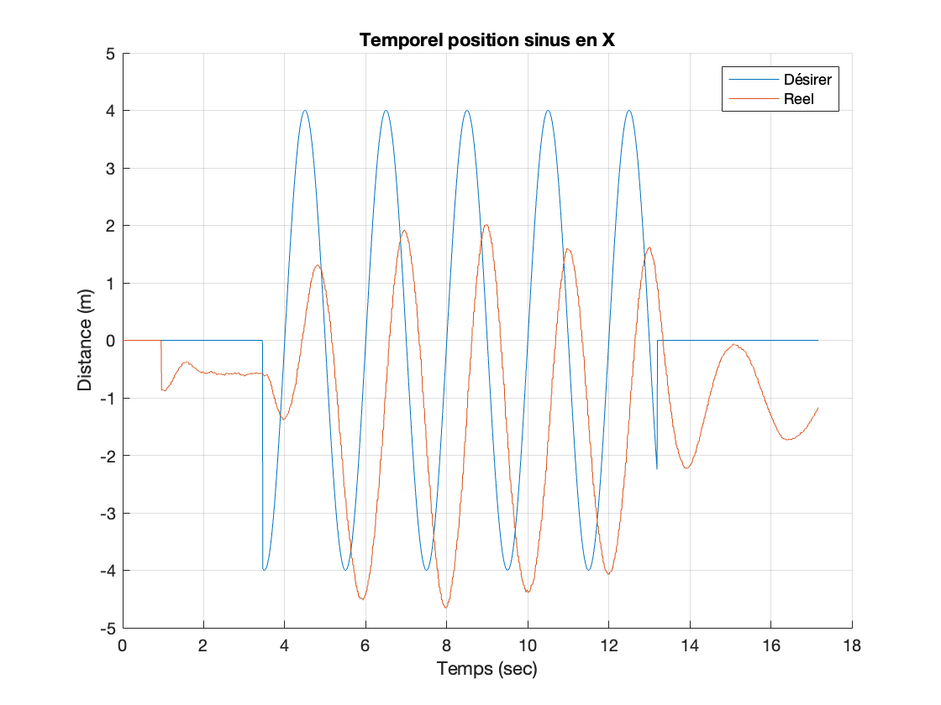
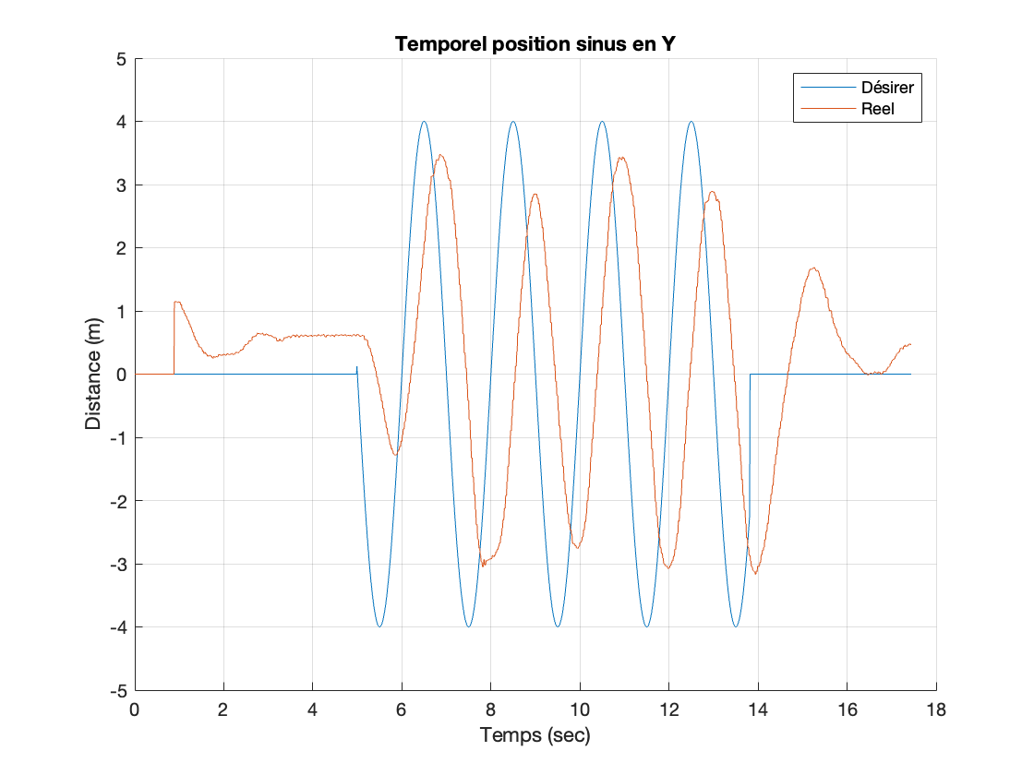
Résultat Finaux Position sinus temporel
Résultat sur la plateforme
Notes:
Phil

Slide 31
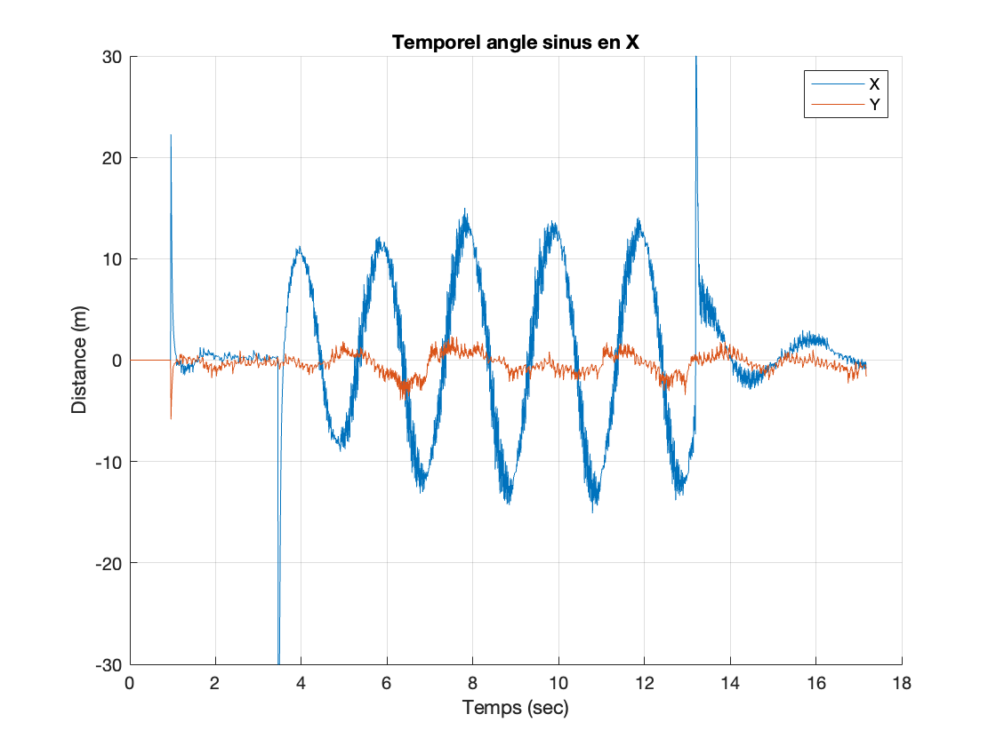
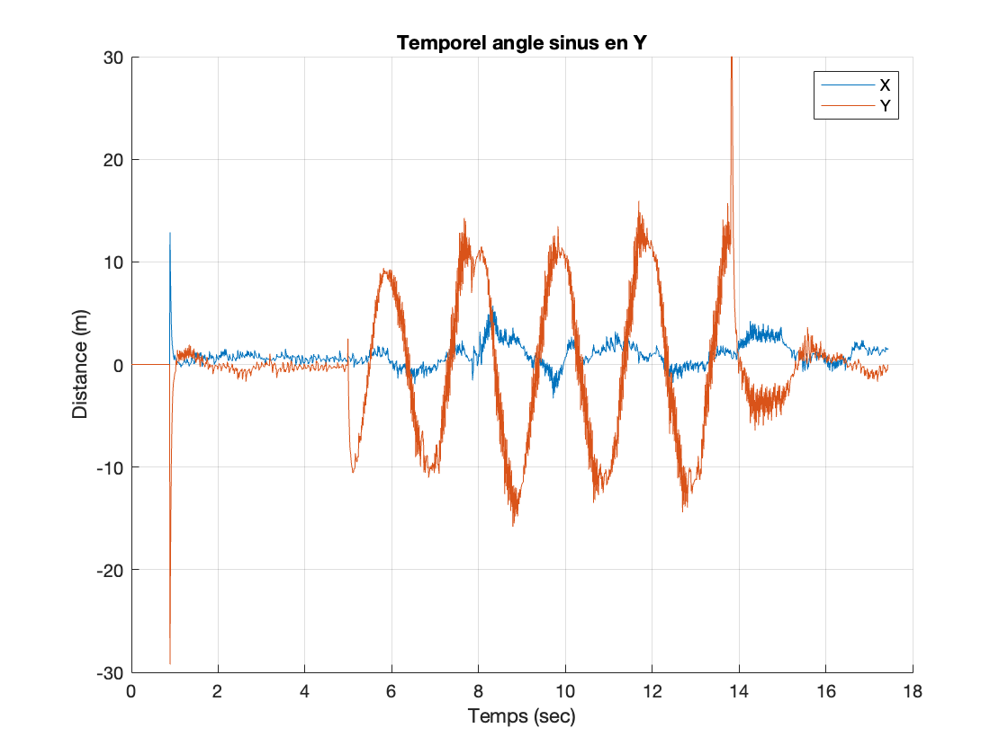
Résultat Finaux Angle sinus temporel
Notes:
Phil

Slide 32
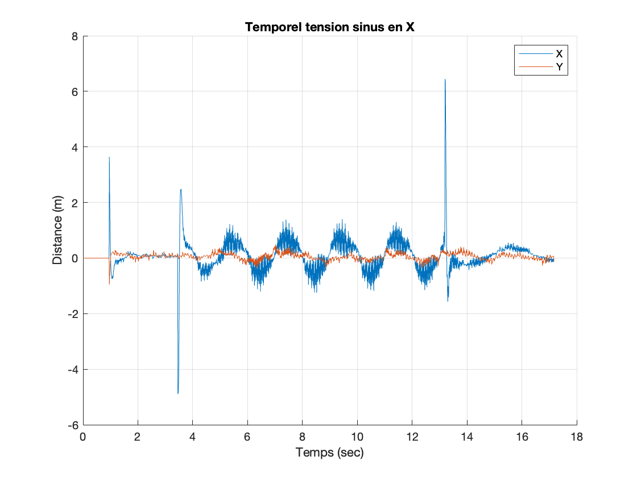
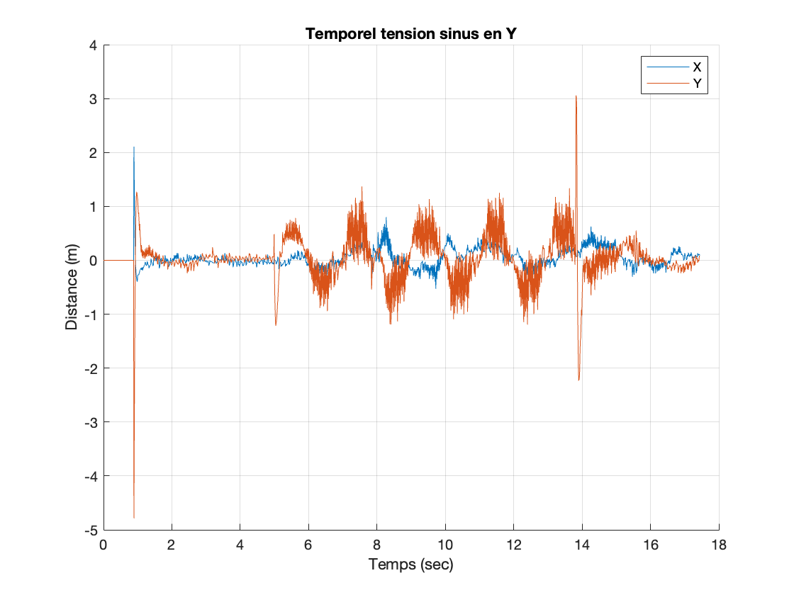
Résultat Finaux Tension sinus temporel
Résultat sur la plateforme
Notes:
Phil

Slide 33
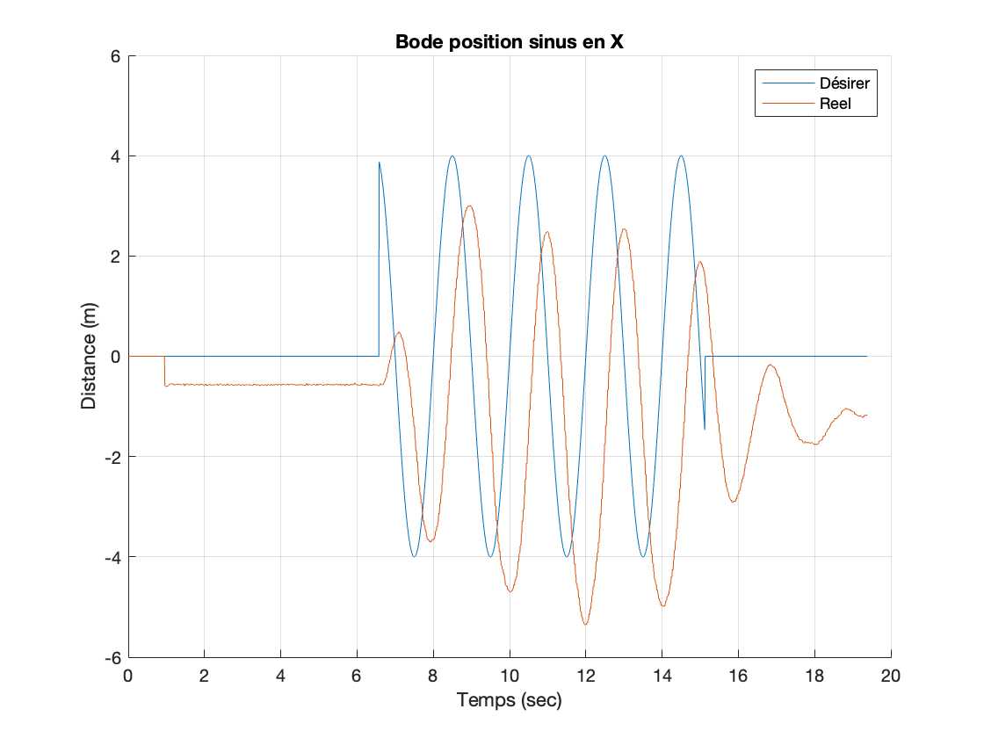
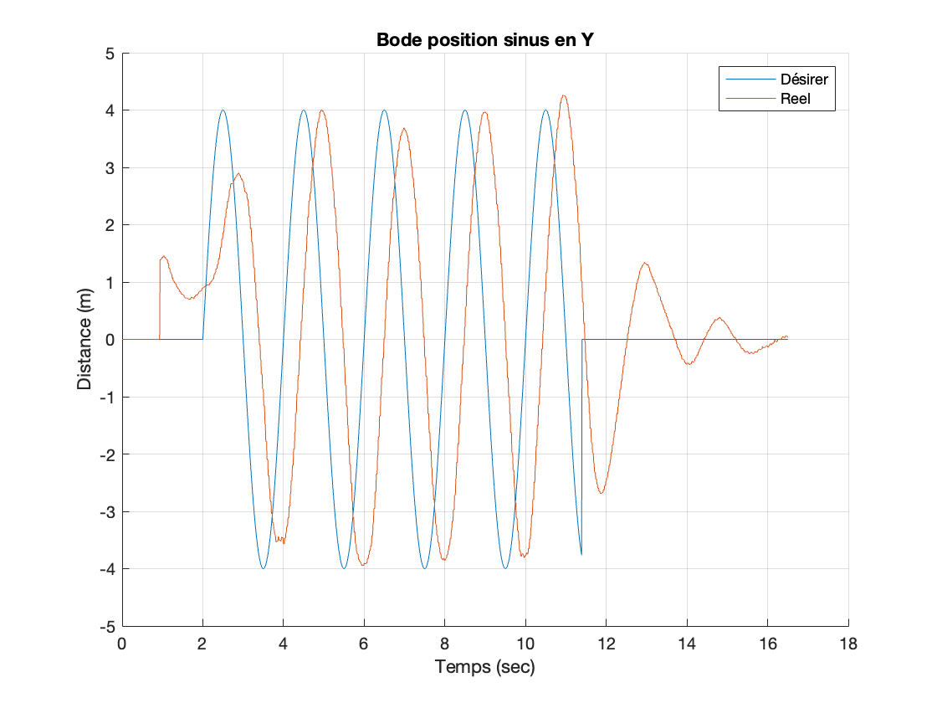
Résultat Finaux Position sinus Bode
Résultat sur la plateforme
Notes:
Phil

Slide 34
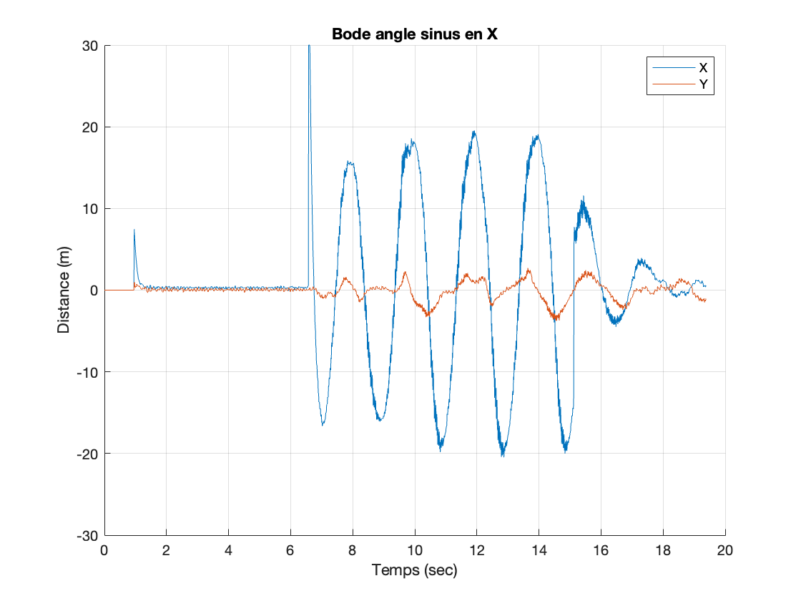
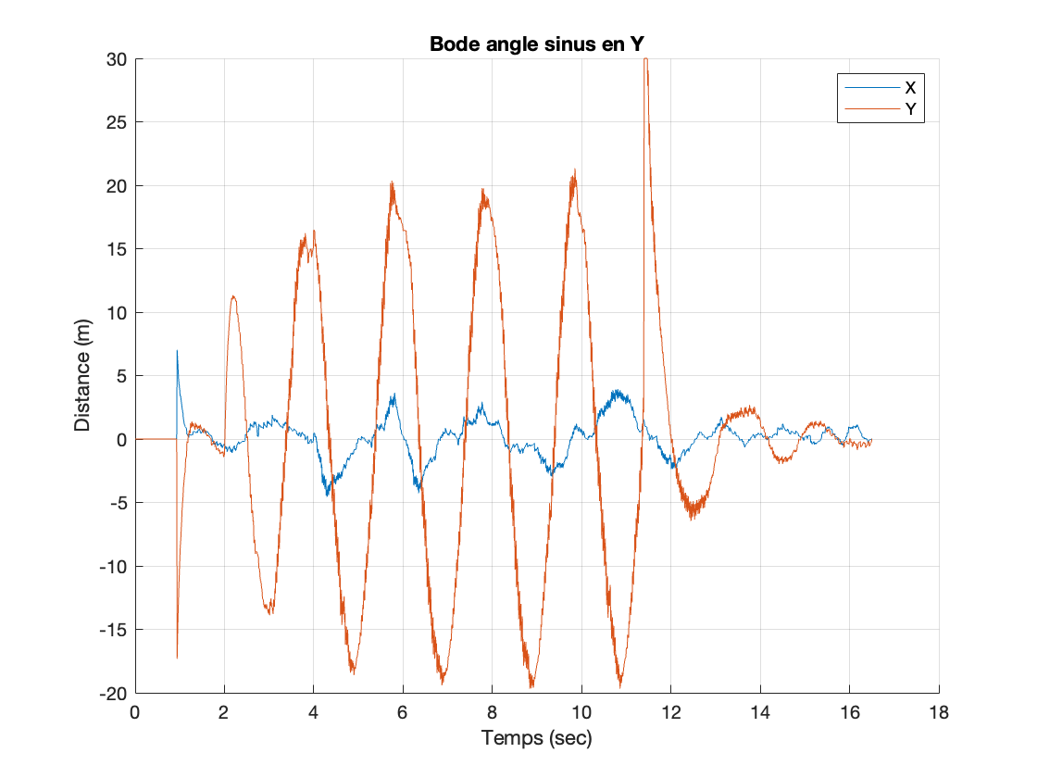
Résultat Finaux Angle sinus Bode
Résultat sur la plateforme
Notes:
Phil

Slide 35
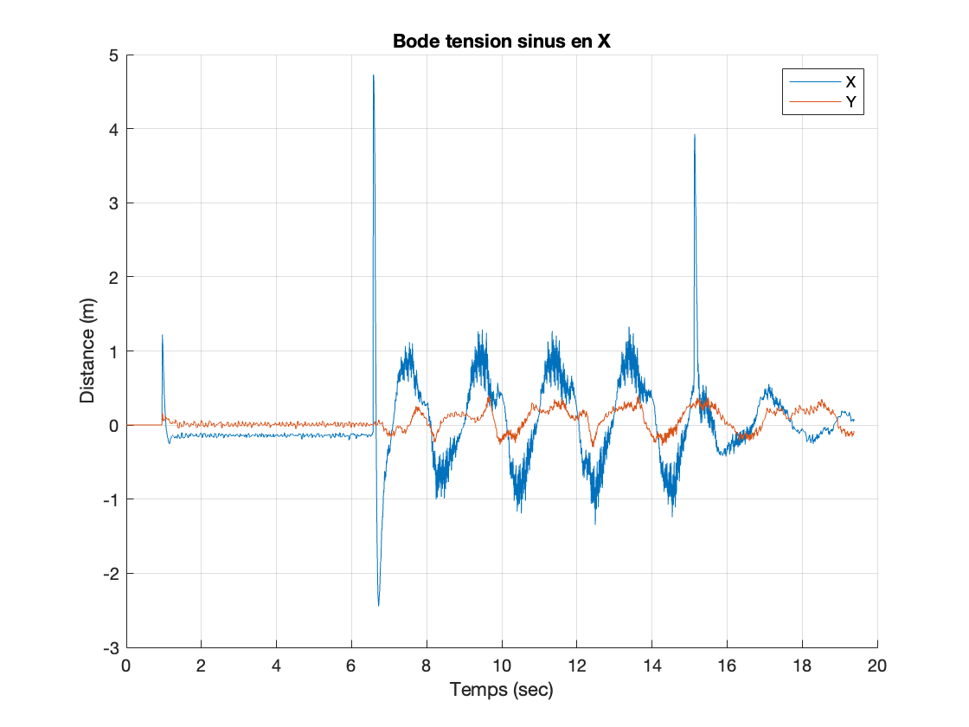
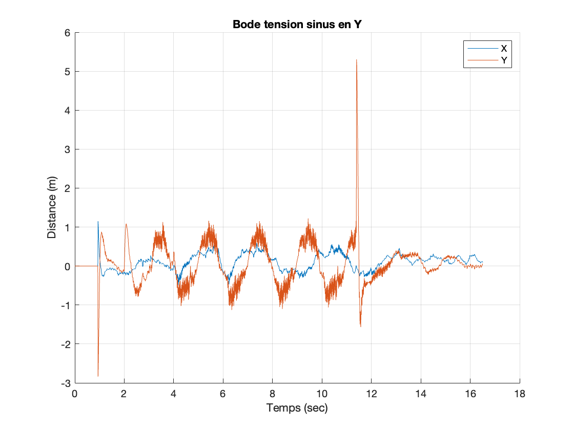
Résultat Finaux Tension sinus Bode
Résultat sur la plateforme
Notes:
Phil

Slide 36
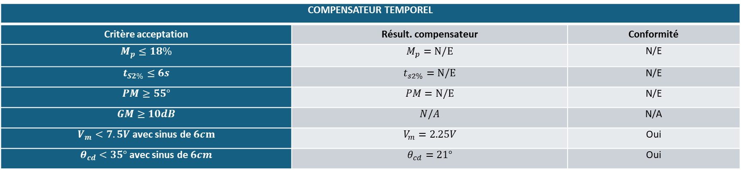
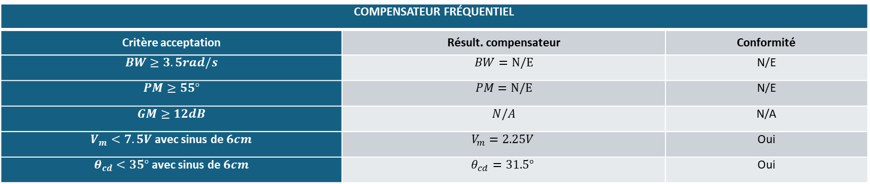
Matrice de conformité - Requis du fournisseur Banc d’essais
COMPENSATEUR TEMPOREL
Critère acceptation | Résult. compensateur | Conformité
$$M_{p}≤18\%$$ | $$M_{p}=N/E$$ | N/E
$$t_{S2\%}≤6s$$ | $$t_{s2\%}=N/E$$ | N/E
$$PM≥55°$$ | $$PM=N/E$$ | N/E
$$GM≥10dB$$ | $$N/A$$ | N/A
$V_{m}<7.5V$ avec sinus de $6cm$ | $$V_{m}=2.25V$$ | Oui
$θ_{cd}<35°$ avec sinus de $6cm$ | $$θ_{cd}=21°$$ | Oui
COMPENSATEUR FRÉQUENTIEL
Critère acceptation | Résult. compensateur | Conformité
$$BW≥3.5rad/s$$ | $$BW=N/E$$ | N/E
$$PM≥55°$$ | $$PM=N/E$$ | N/E
$$GM≥12dB$$ | $$N/A$$ | N/A
$V_{m}<7.5V$ avec sinus de $6cm$ | $$V_{m}=2.25V$$ | Oui
$θ_{cd}<35°$ avec sinus de $6cm$ | $$θ_{cd}=31.5°$$ | Oui
Notes:
Mathys

Slide 37
Planification
Notes:
Math

Slide 38
Outil de gestion de projet, traçabilité et logiciel
MatLab
Simulink
GitHub
Suite Office
Word
PowerPoint
Teams
Notes:
Math

Slide 39
GANT
Notes:
Math

Slide 40
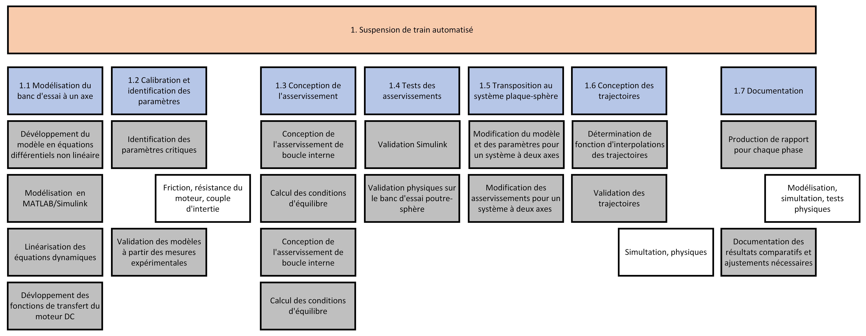
Décomposition des tâches WBS complet
Notes:
Math

Slide 41
Décomposition des tâches WPD
Titre du Word Package | Conception de la trajectoire
Code WBS | 1.6.2
Nom du responsable | Mathieu Desautels
Description du Word Package | Création de la trajectoire adaptée
Entrées | Coordonnées, vitesse et période d’échantillonage
Sorties | Fonction Matlab de la trajectoire
Début | 27 novembre 16:00
Fin | 28 novembre 16:00
Notes:
Math

Slide 42
Gestion des risques (TRL)
Niveau TRL | Catégories | Description | Priorité (1-5) | Action
TRL(7-9) | Gestion | Sous-estimation des délais ou des échéances | 4 | Prévoir une marge de temps supplémentaires pour chaque tâche
 |  | Non-respect des spécifications du client | 3 | Valider les étapes et les avancements avec le client régulièrement
 |  | Mauvaise planification de projet. | 4 | Utiliser un logiciel de gestion de projet et le tenir à jour.
 | Social | Manque de travail de la part d’un coéquipier. | 3 | Prévoir des périodes de travail obligatoire.
 |  | Manque de communication entre les membres de l’équipe. | 4 | Organiser des réunions régulières sur Teams ou en présence.
 |  | Conflits interpersonnels entre les membres de l’équipe | 5 | Favoriser un environnement de travail favorable et effectuer des activités inter-équipes
Notes:
Phil

Slide 43
Gestion des risques (TRL)
Niveau TRL | Catégorie | Description | Priorité(1-5) | Action
TRL(7-9) | Technologique | Erreur dans les modélisations des équations ou des simulations numériques | 5 | Valider chaque étape en effectuant des tests sur Matlab ou Simulink
 |  | Écart entre les résultats théorique, les résultats de simulation et les résultats expérimentaux | 1 | Ajuster les modèles de simulation en fonction des résultats expérimentaux et répéter les tests.
 |  | Erreur liée aux perturbations externes | 1 | Exploiter le système dans des conditions idéales
 |  | Problème d’intégration entre les systèmes | 4 | Effectuer des tests de simulation rigoureux de chaque sous-système
 |  | Le banc d’essai ne fonctionne pas | 3 | S’assurer d’avoir un système fonctionnel
 |  | Le facteur d’amortissement sélectionné pour le choix de Kint n’est pas optimal | 2 | Tester et choisir un zeta optimal
Notes:
Phil

Slide 44
Gestion des risques (TRL)
Niveau TRL | Catégorie | Description | Priorité(1-5) | Action
TRL(7-9) | Technologique | Mauvais contact entre la plaque et la sphère | 4 | Nettoyer et corriger afin d’assurer un bon contact entre la plaque et la sphère
 |  | Mauvaise calibration de la plaque | 5 | Calibrer le banc avant chaque séance de test
 |  | La plaque du banc d’essai est légèrement courbée | 3 | Remplacer ou redresser la plaque
 |  | Les données collectées du le lissage ou le lissage des données n’est pas optimal | 1 | Recollecter les données ou refaire un lissage plus approprié
 |  | Caméra a de la difficulté à détecter correctement la balle | 3 | Nettoyer ou changer la caméra
 |  | Les moteurs de chaque axe ne sont pas exactement pareils. | 3 | Vérifier l’exactitude des spécifications des moteurs
 |  | Gain de compensateur Ka trop grand causant l’instabilité | 1 | Obtenir un gain idéal pour trouver un juste équilibre entre l’erreur et le ts
 |  | Délai causé par la caméra | 1 | Obtenir un tau en considérant le délai de la caméra
Notes:
Phil

Slide 45
Assurance-qualité
Objectif : Garantir que le projet respecte les spécifications et les requis techniques établies par le client
Contrôle de gestion et suivi des documents: GitHub, Teams
Stratégie de test : Test d’intégration des sous-système lors des séances de test
Analyse de risque : Gestion des risques mise à jour entre chaque phase
Notes:
Phil

Slide 46
Matrice de conformité – Phases de gestion
Phases de gestion
Phases | Critère acceptation | Conformité
Phase 0 | MDR terminé | Oui
Phase A | PRR terminé | Oui
Phase B | SRR et PDR terminés | Oui
Phase C | CDR terminé | Oui
Phase D | AR et QR terminés | Oui
Notes:
Felix

Slide 47
Matrice de conformité – Planif temporelle & WBS
Phases de gestion
Étapes | Critère acceptation | Conformité
Modélisation du banc d’essai | Terminé avant la date d’échéance | Oui
Calibration ei identification des paramètres | Terminé avant la date d’échéance | Oui
Conception de l’asservissement | Terminé avant la date d’échéance | Oui
Tests des asservissements | Terminé avant la date d’échéance | Oui
Transposition aux systèmes plaques sphères | Terminé avant la date d’échéance | Oui
Conception de la trajectoire | Terminé avant la date d’échéance | Oui
Documentation | Terminé avant la date d’échéance | Oui
Notes:
Felix

Slide 48
Matrice de conformité – Livrables
Phases de gestion
Phases | Critère acceptation | Conformité
Revue 1 | Réalisée? | Oui
Validation 1 | Réalisée? | Oui
Validation 2 | Réalisée? | Oui
Revue 2 | Réalisée? | Oui
Revue Finale | Réalisée? | Oui
Notes:
Felix

Slide 49

Merci pour votre écoute
Même si vous êtes obligées

